Slide 1


Косметические воски: новинки и альтернативы 2016
22 - 24 сентября 2016г. (г. Киев, Украина).
Докладчик: главный технолог ООО «ТПК «Леко Стайл» Глушнев И.В.
XII специализированная конференция
"BeautyTECH. Инновации в производстве: сырье и технологии"

Slide 2

Портфолио Koster Keunen
Натуральные воски Коллекция восков Kesterwax
Пчелиный K82P / K80H / K82D / K30G
Канделилльский K62 / Kostene C30 / K82P-VS
Карнаубский
Подсолненчника Дериваты
Рисовых отрубей Cera Bellina / BW Ester BW 67
Кожуры лимона PEG-8 Beeswax / PEG-12 Carnauba
Кожуры апельсина
Цветочные воски
Коллекция восковых эмульсий Koster Milk Церезины, Озокериты и Микровоски
Гранулы натуральных эксфолиантов Синтетические заменители пчелиного
воска

Slide 3
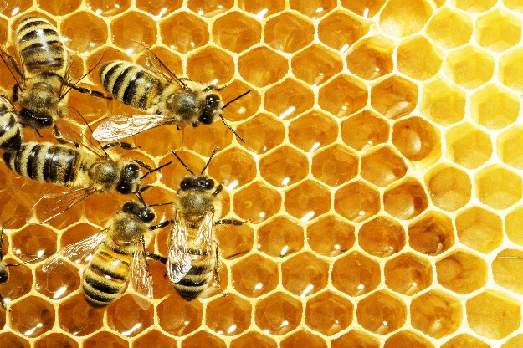
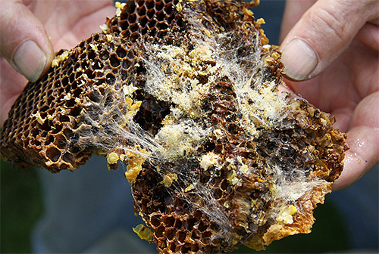
Пчелиный воск
Достоинства:
Желирование масел
Повышение вязкости продукта
Придание пластичности продукту
Образование «дышащих» пленок
Усиление диспергируемости пигментов
Улучшение укрывистости
Повышение адгезивности продукта
Подавление синерезиса масел
Подавление кристаллизации
Стабилизация эмульсий
БАВ
Недостатки:
Колебания химического состава
Аллергенность
Способность адсорбции токсинов
Зависимость стабильности от очистки
Запах
Реагирует с некоторыми металлами
Нестабильность исходного сырья
Сильная зависимость от природных факторов
Сокращение производства
INCI: Beeswax
CAS-№: 8012·89·3

Slide 4

Permulgin 0160
 | Пчелиный воск | Permulgin 0160
Происхождение | Натуральный, животного происхождения | Искусственная смесь
Состав | Сложные эфиры (C38-C62), Жирные кислоты (C16-C36), Углеводороды (C21-C35). | Пчелиный воск, Cetearyl Behenate (С38-С40), Стеариновая кислота (С18), Парафин (C18-C35).
Описание | Белые или светло-желтые/желтые гранулы, плитки или пастилки | Белые или светло-желтые/желтые гранулы, плитки или пастилки
Температура застывания (°C) | 61 - 65 | 61 - 65
Температура каплепадения (°C) | 61 - 66 | 61 - 66
Кислотное число (мг KOH/г) | 17 - 24 | 17 - 24
Эфирное число (мг KOH/г) | 70 – 80 | 70 - 80
Число омыления (мг KOH/г) | 87 – 104 | 87 - 104
Альтернатива пчелиному воску

Slide 5
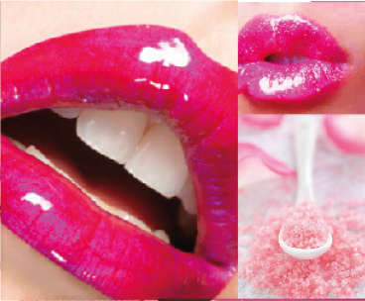
Permulgin 0160
Преимущества:
высокая связывающая сила
выраженная пластичность
отличная эмульсионная способность
относительно низкая температура плавления
Применение:
Кремы
Лосьоны
Карандаши
Солнцезащитная косметика
Макияж
Уход за волосами
Альтернатива пчелиному воску

Slide 6
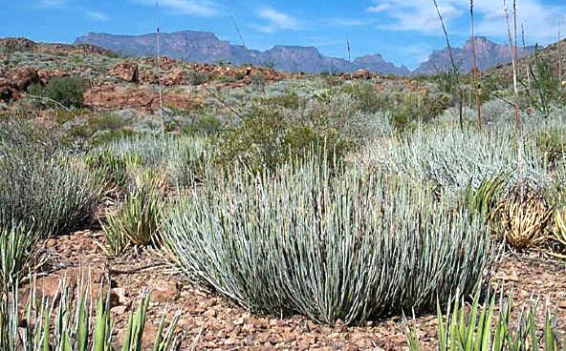
Канделильский воск
Превосходно связывает масла
Улучшает стабильность и текстуру
косметических продуктов.
Обеспечивает хорошую сохранность формы,
твердость, блеск поверхности
Улучшает размягчение
Часто используется в сочетании с другими восками для улучшения сенсорики
Euphorbia Cerifera
INCI-name: Candelilla Cera
CAS-№: 8006-44-8

Slide 7


Канделильский воск
С конца 2014 года доступность канделильского воска на мировом рынке значительно снизилась.
Производители не дают утешительных прогнозов.
Но, мы уже нашли выход!
Предлагаем два альтернативных продукта компании Koster Keunen, Голландия:
KKH NatWax Alt 0154
KKH NatWax Alt 0155
INCI-name: Candelilla Cera; CAS-№: 8006-44-8

Slide 8
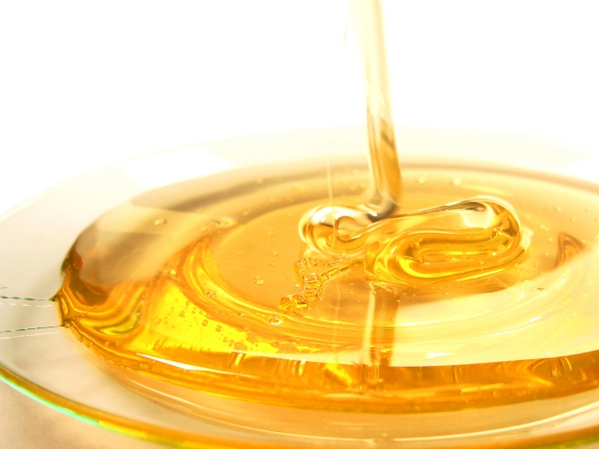
KKH NatWax Alt 0154
KKH NatWax Alt 0155
Оба продукта были испытаны на предмет
- способности гелеобразования,
- связывания масел,
- твердости гелей,
- внешнего вида гелей,
- сенсорных свойств гелей.
Проверка на трех широко используемых косметических маслах:
- октилдодеканол,
- полиглицерил-3 диизостеарат,
- рафинированное касторовое масло.

Slide 9
KKH NatWax Alt 0154 (E00154)
Воск желтого цвета. По консистенции и твердости близок к канделильскому.
Образует с маслами глянцевые, полупрозрачные гели.
Является чрезвычайно сильным загустителем и великолепно связывает масла.
Реологические свойства гелей, особенно с более полярными маслами, при температурах в диапазоне 15-45 °C аналогичны гелям с канделильским воском.
Сенсорные свойства гелей близки к гелям с канделильским воском
С более полярными маслами на коже он образует однородные, гладкие, богатые, довольно плотные пленки без зернистости.
С менее полярными маслами гладкие, мягкие, легкие, однородные, маслянистые пленки.

Slide 10
KKH NatWax Alt 0155 (E00155)
Воск от светло-желтого до желтого цвета с консистенцией, близкой к канделильскому воску. Однако, в отличие от него имеет меньшую твердость.
С более полярными маслами, особенно с касторовым, дает глянцевые, полупрозрачные гели.
Реологические свойства гелей, с маслами любой полярности при температурах в диапазоне 15-45 °C аналогичны гелям с канделильским воском.
Сенсорные свойства гелей близки к гелям с канделильским воском
С более полярными маслами на коже он образует однородные, гладкие, богатые, довольно плотные пленки без зернистости.
С менее полярными маслами гладкие, мягкие, легкие, однородные, маслянистые пленки.

Slide 11
Сравнительные характеристики восков
 |  | Канделильский воск | KKH NatWax Alt 0154 | KKH NatWax Alt 0155
INCI: |  | Euphorbia Cerifera Wax | C18-36 acid glycol ester | Oryza Sativa (Rice) Bran Wax, C30-45 Olefin
CAS №: |  | 8006-44-8 | 94944-95-3 | 8016-60-2, 222400-22-8
Цвет: |  | Желтый | Светло-желтый | От светло-желтого до желтого
Описание: |  | Хлопья, пастилы, порошок | Пастилы | Пастилы
Температура застывания: | ⁰С | 68-73 | 67 | 74
Температура каплепадения: | ⁰С | 68 – 73 | 73 | 76
Кислотное число: | mg KOH/g | 12-22 | 8 | 7
Число омыления: | mg KOH/g | 43-65 | 174 | 57
Пенетрация: | dmm 25 ⁰C | 0,0 -2,0 | 4 | 7
Упаковка: |  | Мешок 25 кг | Мешок 20 кг | Мешок 20 кг
Цена (ориентир.): | Евро/кг | ок. 28 | ок. 15 | ок. 17

Slide 12

Оба воска получены из натурального сырья. Поэтому могут быть использованы в натуральных концепциях.

Slide 13


Вы не готовы мириться перебоям с поставками канделильского воска?
Тогда мы настоятельно рекомендуем тщательно проверить обе альтернативы, чтобы обеспечить лидерство своему производству.

Slide 14
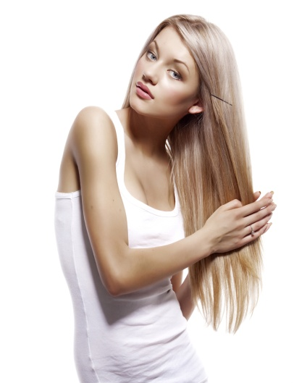
Воски для ухода за волосами
INCI: Cetearyl Alcohol (and) Behentrimonium Methosulfate
Внешний вид: гранулы от бесцветного до белого цвета
Интервал плавления: 60-70^{о}С
pH 1% дисперсии: 6,0 – 7,0
Содержание активного вещества: 25%.
Основные функции:
Эмульгатор
Солюбилизатор
Кондиционер
Улучшает расчесываемость влажных и сухих волос
Придает пене кремистость и насыщенность.
Kostol IBT

Slide 15

Воски для ухода за волосами
Применение:
Кондиционеры для волос
Шампуни
Маски и сыворотки для волос
Солнцезащитная косметика
Тушь для ресниц
Релаксеры
Стандартный процент ввода: 1 - 5 %.
При вводе 3 - 5 % дает густые кремообразные эмульсии.
Kostol IBT

Slide 16
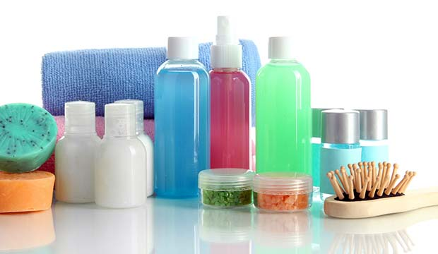
Воски для ухода за волосами
INCI: Cetearyl Alcohol, Behentrimonium Methosulfate, Bis-PEG-18 Methyl Ether Dimethyl Silane
Внешний вид: гранулы от бесцветного до белого цвета
Основные функции:
Эмульгатор
Загуститель
Солюбилизатор
Кондиционер
Kostol STMS

Slide 17
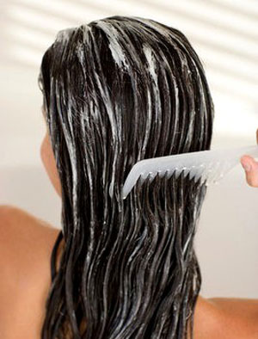
Воски для ухода за волосами
Преимущества по сравнению с Kostol IBT:
Более насыщенная сенсорика и текстура
Лучшее распределение
Улучшенное пленкообразование
Улучшенная расчесываемость влажных и сухих волос
Более кремистая пена в шампунях
Процент ввода: до 6%
Kostol STMS

Slide 18
Воски для ухода за волосами
Mild Conditioning Shampoo Formulas: 529-10 and 483-20
Ingredient Trade Name | INCI name | 529-10 Siliconyl IBT, % | 483-20 Kostol IBT, %
Phase A
Deionized Water |  | 46.4 | 46.4
Celquat SC-230M² | Polyquaternium-10 | 0.5 | 0.5
Glycerin | Glycerin | 2.0 | 2.0
Stepan Mild PCL | Sodium Methyl-2 Sulfolaurate, Disodium 2-Sulfolaurate, Sodium Lauryl Sulfoacetate | 25.0 | 25.0
Mirataine BET C-30 | Cocamidopropyl Betaine | 16.5 | 16.5
Phase B
Siliconyl IBT | Cetearyl Alcohol, Behentrimonium Methosulfate, Bis-PEG-18 Methyl Ether Dimethyl Silane | 6.0 | --
Kostol IBT | Cetearyl Alcohol, Behentrimonium Methosulfate | -- | 6.0
Glycol Distearate | Glycol Distearate | 3.0 | 3.0
Phase C
Optiphen | Phenoxyethanol, Caprylyl glycol | 0.6 | 0.6
Kostol STMS

Slide 19
Воски для ухода за волосами
Simple Conditioner Formulas: 529-1 and 483-2
Ingredient Trade Name | INCI name | 529-1 Siliconyl IBT, % | 483-2 Kostol IBT, %
Phase A
Deionized Water |  | 89.9 | 89.9
Celquat SC-230M | Polyquaternium-10 | 0.5 | 0.5
Phase B
Siliconyl IBT | Cetearyl Alcohol, Behentrimonium Methosulfate, Bis-PEG-18 Methyl Ether Dimethyl Silane | 6.0 | --
Kostol IBT | Cetearyl Alcohol, Behentrimonium Methosulfate | -- | 6.0
Cetyl Stearyl Alcohol 50/50 | Cetearyl Alcohol | 3.0 | 3.0
Phase C
Optiphen | Phenoxyethanol, Caprylyl glycol | 0.6 | 0.6
Kostol STMS

Slide 20
Воски для ухода за волосами
Лучшее кондиционирование, распределение, сенсорика!
Kostol STMS

Slide 21
Воски для ухода за волосами
Лучшее кондиционирование, распределение, сенсорика!
Kostol STMS

Slide 22
Воски для ухода за волосами
Более объемная, насыщенная пена!
Kostol STMS

Slide 23

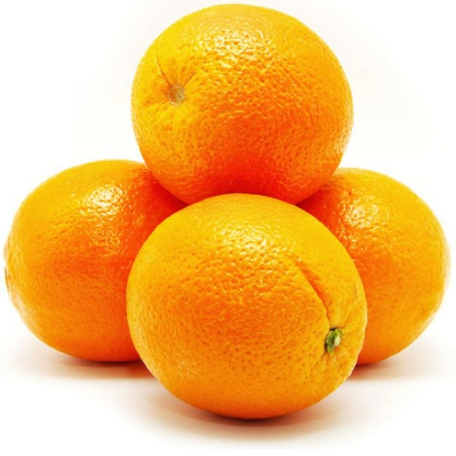
Цветочные и фруктовые воски
Побочные продукты производства абсолютов эфирных масел:
- жасмина,
- гвоздики,
- розы,
- мимозы,
- лотоса,
- нероли,
- лаванды,
- апельсиновой и лимонной кожуры
и др.
Содержат:
- каротиноиды,
- витамин Е,
- фосфолипиды,
- флавоноиды,
- фитостеролы,
- эфирные масла и др.

Slide 24
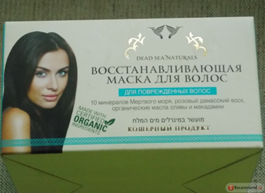
Цветочные и фруктовые воски
Назначение:
- Структурообразователи
- Улучшение реологии
- Активная добавка
- Ароматическая добавка
Применение:
Отбеливающие кремы, средства для загара,
для сухой, чувствительной, поврежденной и стареющей кожи, в средствах по уходу за волосами, в бальзамах для тела и кремах для лица, в губной помаде и твёрдых духах, в том числе и как фиксаторы запаха.
Свойства:
- Смягчение
- Увлажнение
- Восстановление кожи и волос
- Антиоксидантная и противовоспалительная активность,
- Отбеливание кожи
- УФ-фильтры
- Антимикробная активность.

Slide 25
Апельсиновый воск
Температура плавления (°C) | 35 - 60
Температура гелеобразования (°C) | 30 - 55
Кислотное число (mg KOH/g) | 10 - 30
Число омыления (mg KOH/g) | 70 - 110
Гидроксильное число (mg KOH/g) | 10 - 40
GMO | Free of genetically modified organisms (GMO) and complies with EC regulations No 1829/2003 and 1830/2003.
BSE/TSE | BSE/TSE free
Animal testing | Not animal tested
Fragrance allergens | Max. 900 ppm d-limonene (INCI=LIMONENE)
Food allergens, including Gluten | Free
INCI: Citrus Aurantium Dulcis Peel Wax
CAS №: 8028-48-6

Slide 26
Апельсиновый воск
Состав
Ненасыщенные моноэфиры | 50-65%
Свободные жирные кислоты C 12-26 | 6-15
Углеводороды С 21-33 | 8-15
Эфиры стеролов | 5-18
Свободные стеролы | 4-8
Свободные спирты | 2-7
Каротиноиды | 0,5-2
Гликолипиды | 0,5-2
Фосфолипиды | 0,5-2
Флавоноиды | 0,2-1
Эфирное масло | 0,2-0,8
INCI: Citrus Aurantium Dulcis Peel Wax
CAS №: 8028-48-6

Slide 27
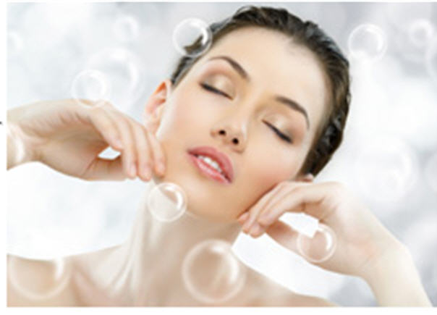
Апельсиновый воск
Приблизительно на 50% воск апельсиновой кожуры состоит из ненасыщенных сложных моноэфиров (нейтральных липидов) ненасыщенных жирных кислот и длинноцепочечных спиртов.
Жирные кислоты представлены, в основном, линолевой, олеиновой, линоленовой, арахидоновой и эурековой кислотами.
Жирные спирты, в основном, представлены дотриаконтанолом (С-32), и тетратриаконтанолом (С-34).
Эфиры этого типа обладают великолепными увлажняющими и смягчающими свойствами.
INCI: Citrus Aurantium Dulcis Peel Wax
CAS №: 8028-48-6

Slide 28
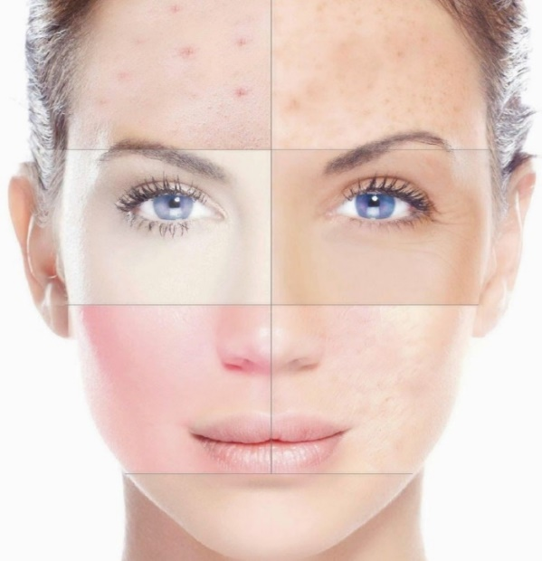
Апельсиновый воск
Стерольная фракция представлена, в основном, стигмастеролом и ситостеролом.
Фитостеролы являются:
естественным солнцезащитным фильтром,
"фактором наиболее физиологичного омоложения кожи".
Способствуют укреплению дермальных структур за счет ингибирования ферментативного разрушения волокон и протеогликанов дермы.
Сдерживают меланогенез и появление старческой пигментации и способствуют выравниванию цвета лица, оказывают выраженное противовоспалительное действие.
INCI: Citrus Aurantium Dulcis Peel Wax
CAS №: 8028-48-6

Slide 29
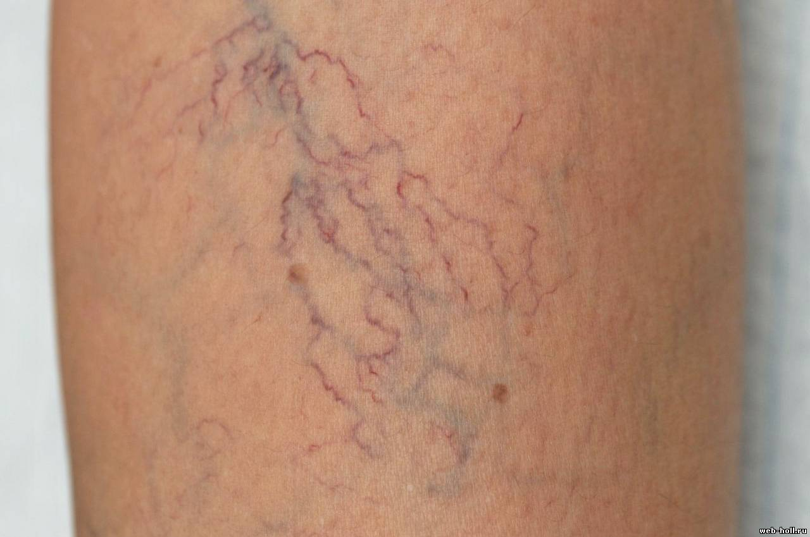
Апельсиновый воск
Флавоноиды представлены, в основном, гесперидином и нарингином.
Они способствуют укреплению стенок сосудов, снижают проницаемость капилляров, улучшают микроциркуляцию и лимфоотток, что способствует уменьшению застойных явлений.
Оказывают антиоксидантное, противовоспалительное действие, снимают патологическую чувствительность кожи.
INCI: Citrus Aurantium Dulcis Peel Wax
CAS №: 8028-48-6

Slide 30
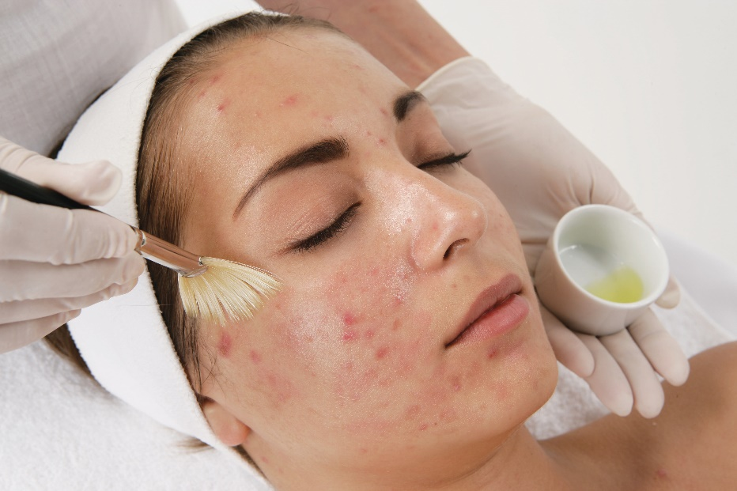
Апельсиновый воск
В составе апельсинового воска также содержится некоторое количество феруловой и кофейной кислот, обладающих:
- противовоспалительным,
- антиаллергическим,
- антибактериальным,
- противовирусным,
- антиоксидантным действием.
Способны тормозить перекисное
окисление липидов и ингибировать
свободнорадикальные стадии
синтеза простагландинов.
INCI: Citrus Aurantium Dulcis Peel Wax
CAS №: 8028-48-6

Slide 31
Апельсиновый воск
По составу апельсиновый воск имеет сродство к составу липидной мантии кожи человека
Lipid type | Human skin | Orange wax
Wax esters | 15 to 25 | 50 to 65%
Sterol esters | 2 to 6 | 5 to 18
Triglycerides and complex esters | 12 to 25
Free sterols | 2 to 10 | 4 to 8
Free fatty acids | 2 to 20 | 6 to 15
Hydrocarbons/alkanes | 3 to 6 | 8 to 15
Squalene | 3 to 10
Glycosphingolipids I and II | 2 to 7 | 0.5 to 2
Ceramides | 10 to 22
Phospholipids | 3 to 6 | 0.5 to 2
Cholesterol sulfates | 1 to 6
INCI: Citrus Aurantium Dulcis Peel Wax
CAS №: 8028-48-6

Slide 32
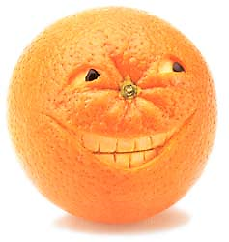
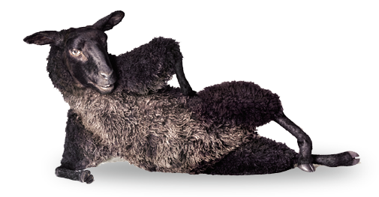
Апельсиновый воск
По своим физико-химическим свойствам имеет значительное сходство с ланолином.
Многие из производителей косметики произвели в своих составах замену ланолина на воск апельсиновой кожуры «один в один» без каких-либо наблюдаемых различий в сенсорике или стабильности, за исключением аромата, который у апельсинового воска значительно приятнее.
INCI: Citrus Aurantium Dulcis Peel Wax
CAS №: 8028-48-6

Slide 33
Апельсиновый воск
Апельсиновый воск – мультифункциональный ингредиент в производстве косметики
Eye Shadow Stick
Orange wax 10.00%
Light mineral oil 41.00
Carnauba wax 3.00
Candelilla wax 7.00
Cetearyl alcohol 4.00
Isopropyl palmitate 10.00
Hexanediol behenyl
beeswax 6.00
(BW ESTER BW67)
Ozokerite 170 4.00
Titanium dioxide 14.00
Purified navy blue 1.00
Sunscreen Cream with Orange Wax
А. Orange wax 4.00%
Stearic acid 2.00
Ceresine 130/135 0.50
Emulsifying wax NF 1.00
Light mineral oil 3.00
Beeswax NF white 1.00
Cetearyl alcohol 2.00
Octyl methoxycinnamate 5.00
B. Propylene glycol 5.00
Water 75.50
Triethanolamine 0.20
Carbomer 940 0.30
C.Vitamin E 0.50
INCI: Citrus Aurantium Dulcis Peel Wax
CAS №: 8028-48-6

Slide 34

Апельсиновый воск
Апельсиновый воск также может быть использован в лосьонах, туши, шампунях, кондиционерах, кремах для бритья, мыла и др.
Функции:
увлажнение,
эмолент,
со-эмульгатор,
повышает УФ-фактор,
антиоксидант,
слабый консервант,
Обладает выраженной противовоспалительной, обезболивающей активностью, практически не раздражает кожу.
INCI: Citrus Aurantium Dulcis Peel Wax
CAS №: 8028-48-6

Slide 35
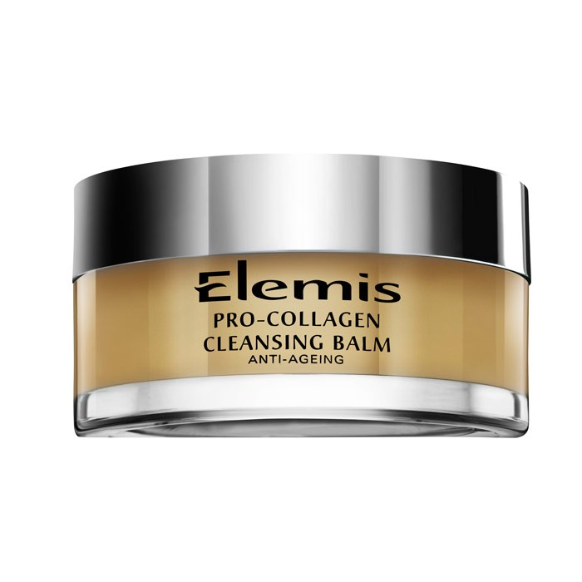
Pro-collagen Cleansing Balm
105 gms
Aud $89.00
Named Best New Everyday Facial Skincare Product 2014
Active Ingredients:
- Optimega OilTM (blend of wheatgerm and oat oil)
- Starflower and Elderberry Oils
- Mimosa and Rose Waxes
- Padina Pavonica
- 100% Naturally Active Fragrance
Prunus Amygdalus Dulcis (Sweet Almond) Oil, Caprylic/Capric Triglyceride, PEG-6 Caprylic/Capric Glycerides, PEG-8 Beeswax, Cetearyl Alcohol, Sambucus Nigra (Elderberry) Oil, Sorbitan Stearate, PEG-60 Almond Glycerides, Silica, Triticum Vulgare (Wheat) Germ Oil, Avena Sativa (Oat) Kernel Oil, Butyrospermum Parkii (Shea Butter), Glycerin, Lecithin, Borago Officinalis (Starflower) Seed Oil, Citrus Aurantium Dulcis (Orange) Peel Cera (Wax), Padina Pavonica Thallus Extract, Phenoxyethanol, Acacia Decurrens (Mimosa) Flower Cera (Wax), Rosa Multiflora (Rose) Flower Cera (Wax), Cocos Nucifera (Coconut) Oil, Lavandula Angustifolia (Lavender) Oil, Pelargonium Graveolens (Geranium) Flower Oil, Tocopherol, Lavandula Hybrida (Lavandin) Oil, Eucalyptus Globulus Leaf Oil, Anthemis Nobilis (Chamomile) Flower Oil, Simmondsia Chinensis (Jojoba) Seed Oil, Cinnamomum Camphora (Ho Wood) Wood Oil, Mentha Arvensis (Mint) Leaf Oil, Vitis Vinifera (Grape) Seed Oil, Citrus Aurantium Dulcis (Orange) Oil, Menthol, Eugenia Caryophyllus (Clove) Leaf Oil, Citric Acid, Linalool, Geraniol, Eugenol, Citronellol, Limonene.

Slide 36
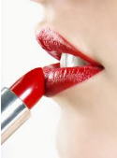
Восковая смесь KKH Wax Blend
Идеальная смесь специальных восков Koster Keunen
Использование специализированных восков Koster Keunen
Легкость (восковая смесь + масла + колоранты = губная помада)
Доступность (стоимость помады @ ориентировочно 12-15 EUR / кг)
  EUR 0,048-0,064 каждая!
Для помады

Slide 37
Восковая смесь KKH Wax Blend
Какие воски Koster Keunen входят в состав смеси?
Kesterwax K82P (пластичность)
Kesterwax K82D (блеск)
Kesterwax K30G (ощущения на коже)
Candelilla wax (прочность)
Sunflower wax (желирование)
Permulgin 3233 – Colipa Ozokerite (структура)
Для помады

Slide 38
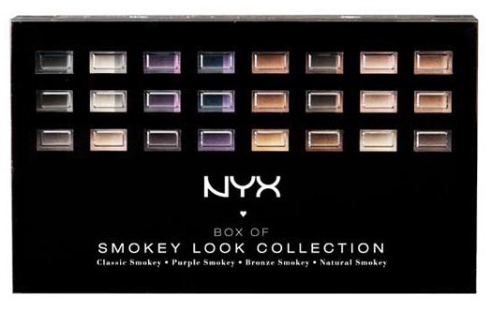
Восковая смесь KKH Wax Blend
Kesterwax Collection: Kesterwax K82P
INCI: С18-38 Alkyl Hydroxystearoyl Stearate (Synthetic Beeswax)
CAS-№: 71243-51-1
Температура плавления: 81-86 ⁰C (К82Р)
Синтетическая версия полиэфирной фракции пчелиного воска.
Содержит ряд гидрокси полиэфиров с длиной цепи от 56 до 76 атомов углерода.
Получают этерификацией натуральных жирных кислот и синтетических жирных спиртов.
Для помады

Slide 39
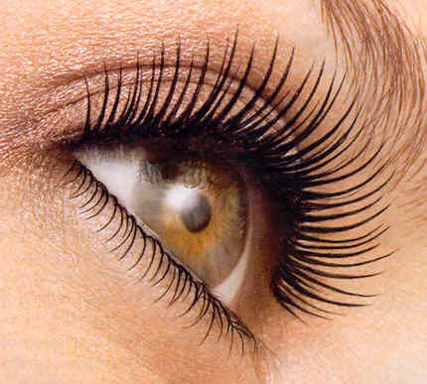
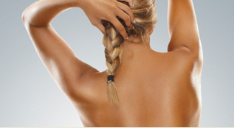
Восковая смесь KKH Wax Blend
Kesterwax Collection: Kesterwax K82P
Отличный пластификатор
Снижает ломкость
Связывает масла
Формирует пленку
Снижает выпотевание
Снижает образование кристаллов
Дисперсная среда для пигментов
Сильная адгезия
Обладает SPF
Плавится@ 86ºC
Для помады

Slide 40
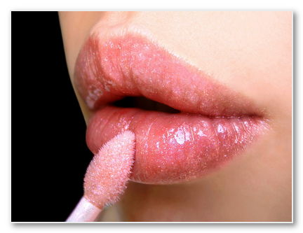
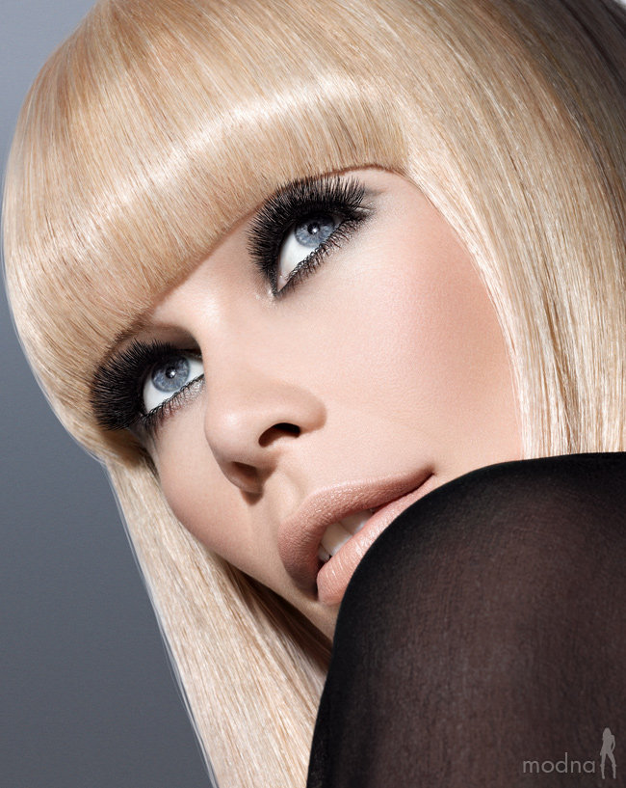
Восковая смесь KKH Wax Blend
Kesterwax Collection: Kesterwax K82P
С большинством масел Kester Wax K82P образует гели только «вазелиновой» текстуры.
Наилучшую совместимость проявляет с полярными и среднеполярными маслами.
Применение:
- Стики
- Декоративная косметика
- Эмульсии
- Солнцезащитная косметика
- Средства по уходу за волосами
- Бальзамы для губ и помады
Особо рекомендуется для туши и лайнер
Для помады

Slide 41
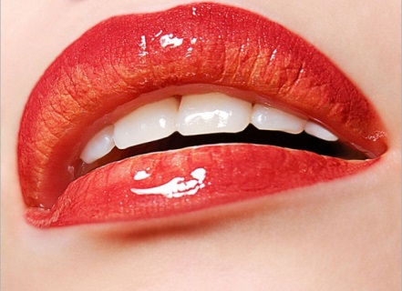
Восковая смесь KKH Wax Blend
Kesterwax Collection: Kesterwax K82D
Синтетический воск со структурой, подобной микрокристаллическому воску.
INCI-name:Di-C20-40 Alkyl Dimer Dilinoleate
CAS-№: 68476-00-6
Температура плавления @ 94ºC
Великолепно желирует натуральные жирные и некоторые силиконовые масла. Даже при удивительно низких концентрациях дает красивые, глянцевые, шелковистые, слегка прозрачные гели. Улучшает блеск помад.
Может заменить минеральные воски во многих рецептурах. Увеличение концентрации воска не вызывает хрупкости.
Применение: Бальзамы для губ, губная помада, антиперспиранты, масляные гели, альтернатива озокериту.
Для помады

Slide 42
Восковая смесь KKH Wax Blend
Kesterwax Collection: Kesterwax K30G
INCI-name: Tetradecyloctadecyl Stearate
CAS-№: 68201-22-9
Температура плавления @ 36ºC
Синтетический воск, удивительно сочетающий твердость и с температурой плавления чуть ниже температуры тела.
Улучшает сенсорные свойства продуктов, придавая силиконоподобные ощущения при их применении.
Благодаря низкой температуре плавления тает на коже, смягчая ее.
Улучшает смазываемость, распределение и гладкость, одновременно снижая сальность, липкость и окклюзивность.
Применение: помады, стики, декоративная косметика, тушь для ресниц,эмульсии.
Для помады

Slide 43
Восковая смесь KKH Wax Blend
Candelilla wax
Натуральный воск. Добывают его с поверхности стреловидных листьев мексиканского кустарника Euphorbia Cerifera.
INCI-name: Candelilla Cera
CAS-№: 8006-44-8
Температура плавления: 68.5- 72°С
Обладает экстраординарной способностью связывать масла, улучшая стабильность и текстуру косметических продуктов.
Обеспечивает хорошую сохранность формы, твердость, блеск поверхности стиков.
Улучшает размягчение.
Часто используется в сочетании с карнаубским, пчелиным и другими восками для улучшения сенсорных ощущений, адгезии.
Структурообразователь и матирующая добавка в средствах декоративной косметики, входит в состав бальзамов для губ, теней.
Для помады

Slide 44
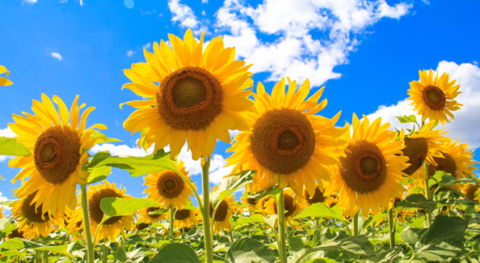
Восковая смесь KKH Wax Blend
Sunflower wax
INCI-name: Helianthus Annuus Seed Wax (Cosing: Cera)
CAS-№: 71243-51-1
Температура плавления @ 75 ⁰С
Загущает, связывает масла.
Придает стикам гладкость и скольжение.
Образует тонкие пленки.
Придает текстурам твердость и прочность.
Альтернатива воску рисовых отрубей, а также карнаубскому, канделильскому и минеральному воскам.
С маслами образует жесткие, единообразные, термически стабильные гели, даже при небольших концентрациях.
Интересен для создания новых текстур.
Для помады

Slide 45
Восковая смесь KKH Wax Blend
Sunflower wax
Исследования по загущению октилдодеканола
Для помады

Slide 46
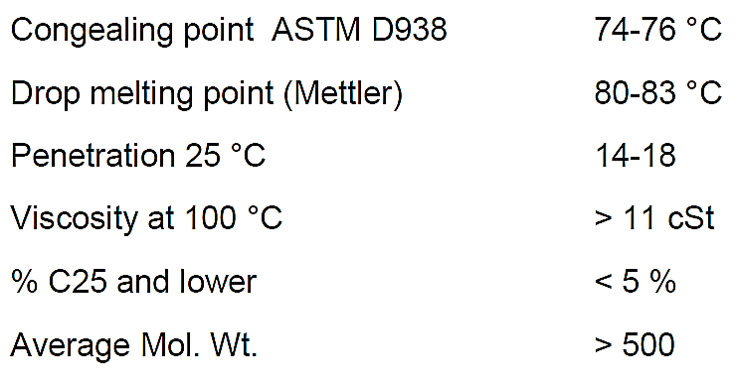
Восковая смесь KKH Wax Blend
Permulgin 3233
Смесь восков озокеритового типа.
INCI-name: Ozokerite
Соответствует рекомендациям COLIPA No. 14 (oral & lip care).
Температура плавления: 82ºC
В сочетании с минеральными и натуральными маслами образует
прочные гели
В стиковых составах выполняет функцию гелеобразователя, улучшает текстуру
и температурную стабильность, снижает их ломкость.
Снижает синерезис масел из помад и других твердых продуктов.
Используется для предотвращения размягчения и плавления
Для помады

Slide 47
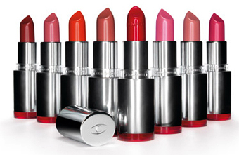
Восковая смесь KKH Wax Blend
Phase A
KKH Wax Blend 35%
Octyldodecanol 35%
Phase B
Polyglyceryl-3 Diisostearate 15%
Iron Oxides CI 77491 4.5%
Red 7 lake 4,5%
Mica 6%
Combine phase B ingredients and mill until homogenious.
Combine phase A ingredients, melt and mix well until homogenious.
Add phase B to phase A and mix.
Once pigments are dispersed, allow the temparature to reach 85-90ºC and pour into molds.
Для помады

Slide 48
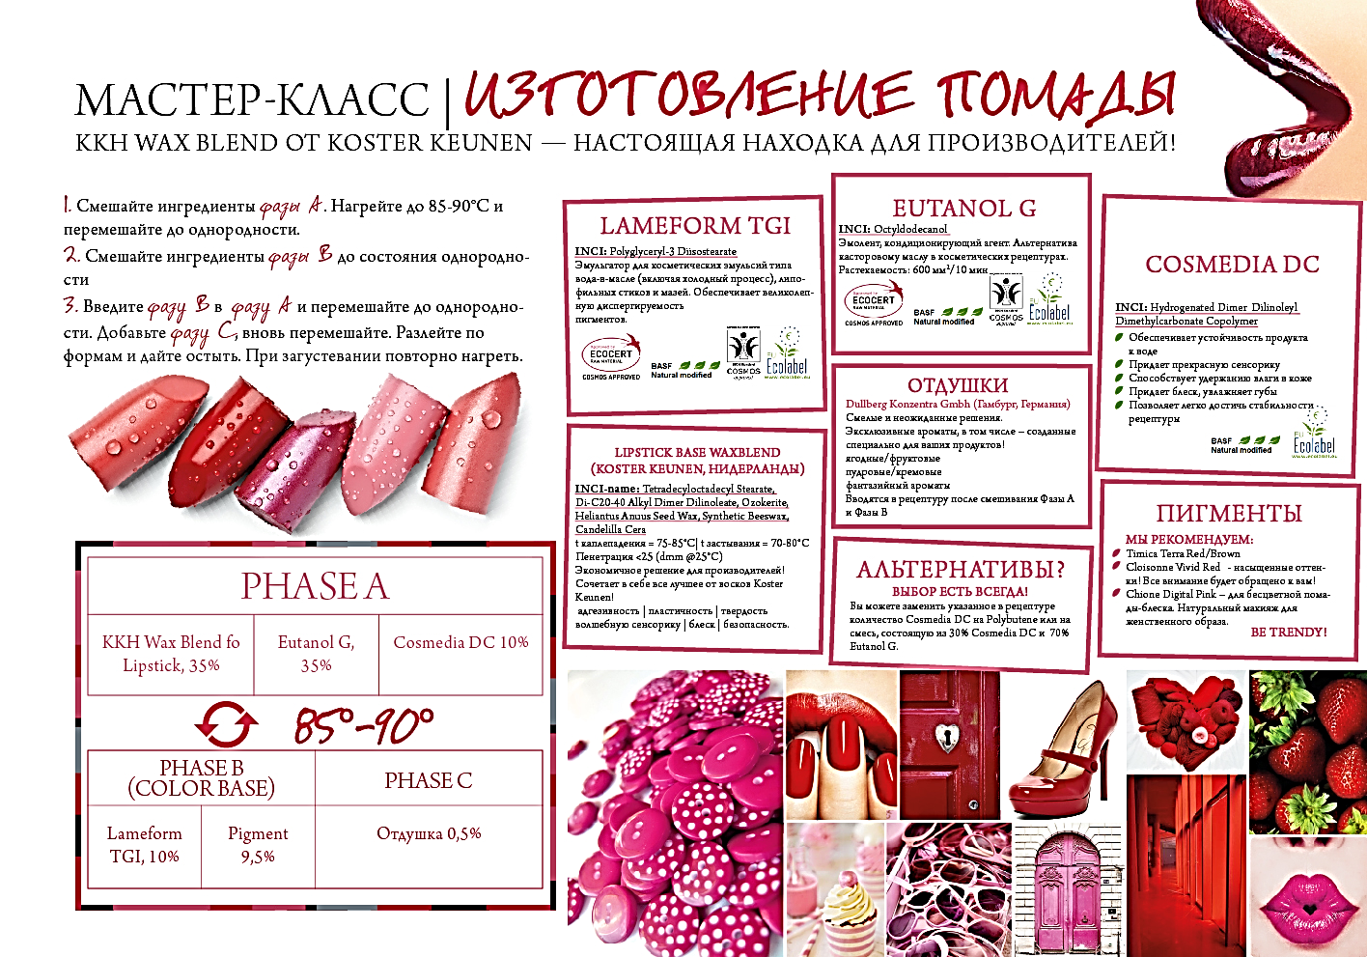
Восковая смесь KKH Wax Blend
Для помады

Slide 49

ДЯКУЮ ЗА УВАГУ!

